Slide 1
TIẾNG VIỆT 1
Tập 1
Tuần 14
Bài 75: Ôn tập

Slide 2




KHỞI ĐỘNG

Slide 3



BÀI 75: ÔN TẬP

Slide 4
TẬP ĐỌC

Slide 5
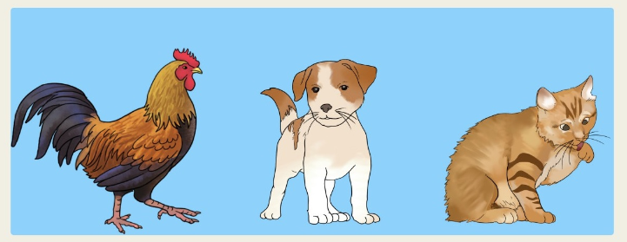

Slide 6
Chuột út (2)
Chuột út hớn hở kể tiếp:
- Con còn gặp một con thú rất hiền. Nó nằm thu lu trên sân. Nó luôn liếm chân, liếm cổ và nhìn con rất
thân thiện.
Chuột mẹ la lớn:
Đó là kẻ thù của nhà chuột. Con mà đến gần, nó
sẽ ăn thịt con đó.
Theo LÉP TÔN - XTÔI

Slide 7

hớn hở
nằm thu lu
thân thiện
luôn liếm chân
LUYỆN ĐỌC TỪ VỰNG
la lớn
ăn thịt

Slide 8

Hớn hở là nét mặt tươi tỉnh , lộ rõ vẻ vui mừng.

Slide 9
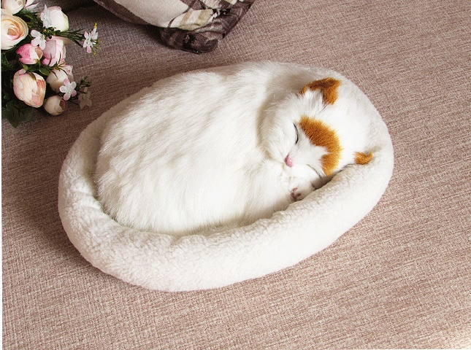
Nằm thu lu là từ gợi tả dáng nằm thu tròn lại thật nhỏ, gọn.

Slide 10
Chuột út (2)
Chuột út hớn hở kể tiếp:
- Con còn gặp một con thú rất hiền. Nó nằm thu lu trên sân. Nó luôn liếm chân, liếm cổ và nhìn con rất
thân thiện.
Chuột mẹ la lớn:
Đó là kẻ thù của nhà chuột. Con mà đến gần, nó
sẽ ăn thịt con đó.
Theo LÉP TÔN - XTÔI

Slide 11
Chuột út (2)
Chuột út hớn hở kể tiếp:
- Con còn gặp một con thú rất hiền. Nó nằm thu lu trên sân. Nó luôn liếm chân, liếm cổ và nhìn con rất thân thiện.
Chuột mẹ la lớn:
Đó là kẻ thù của nhà chuột. Con mà đến gần, nó sẽ ăn thịt con đó.
Theo LÉP TÔN-XTÔI
1
3
2
4
5
7
6

Slide 12
Luyện đọc câu
Nó luôn liếm chân, liếm cổ và nhìn con rất thân thiện.
1

Slide 13
Chuột út (2)
Chuột út hớn hở kể tiếp:
- Con còn gặp một con thú rất hiền. Nó nằm thu lu trên sân. Nó luôn liếm chân, liếm cổ và nhìn con rất
thân thiện.
Chuột mẹ la lớn:
Đó là kẻ thù của nhà chuột. Con mà đến gần, nó
sẽ ăn thịt con đó.
Theo LÉP TÔN - XTÔI
1
2

Slide 14
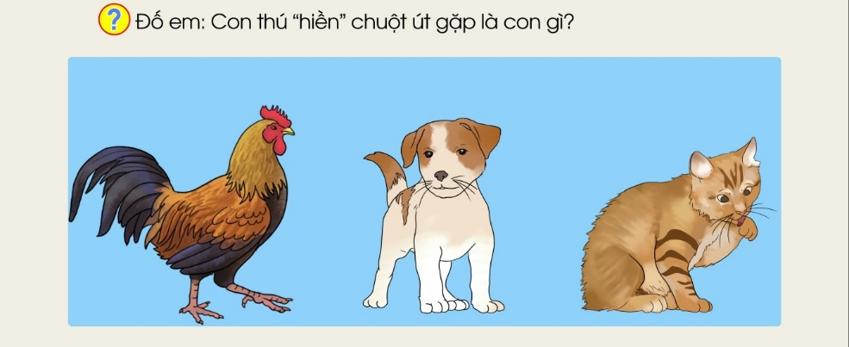
Câu chuyện khuyên em: Đừng đánh giá người khác chỉ qua vẻ ngoài.
Câu chuyện giúp em hiểu điều gì?

Slide 15
TẬP VIẾT

Slide 16
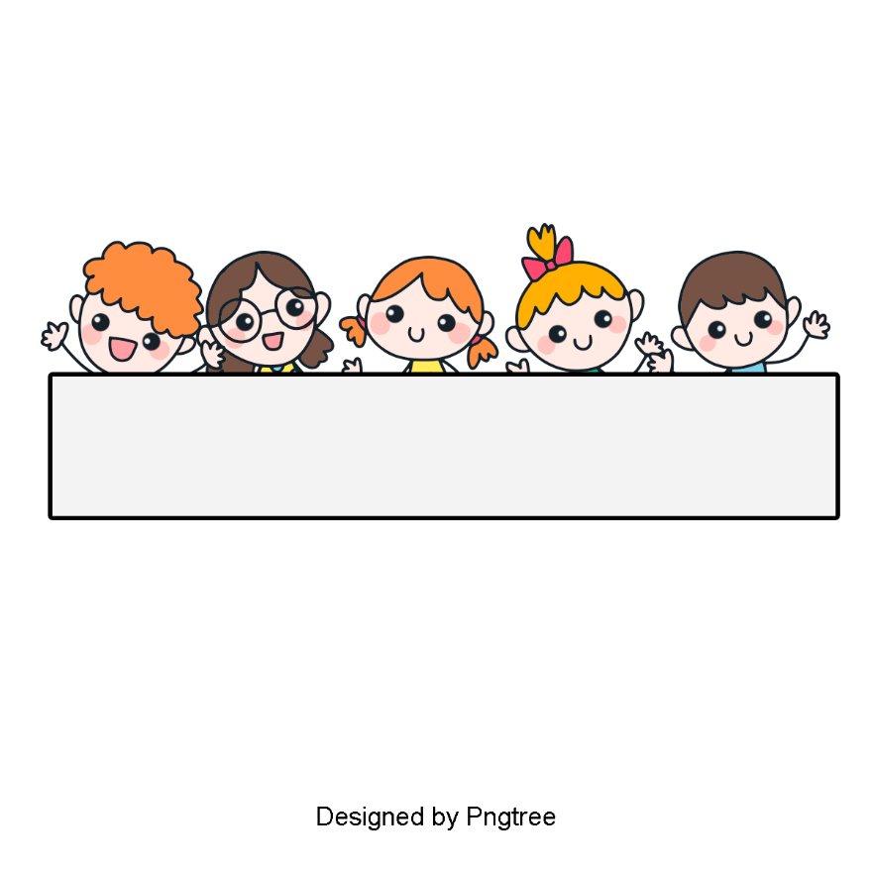


TẬP CHÉP

Slide 17
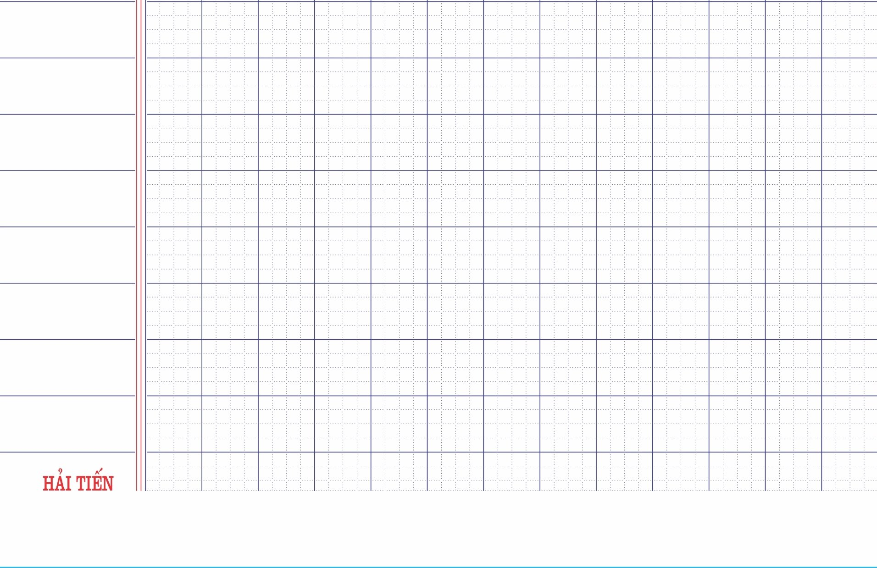
chuŎ Γ˘ ωǞ cΪ Ǉhú nó gặp

